Slide 1
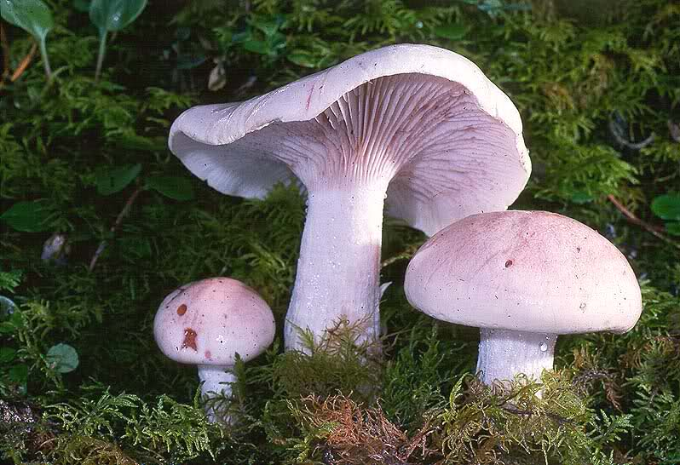
Tugas Biologi
Jamur (Fungi)

Slide 2
Nama Kelompok :
Andriana Febri Munfaizah (2)
Frestiany Regina Putri (10)
Indina Nurlaeli (12)
Mawar Crisdiana Larasati (16)

Slide 3
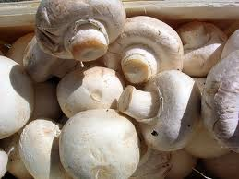
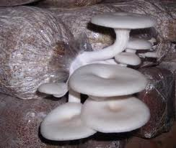
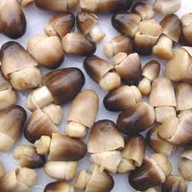
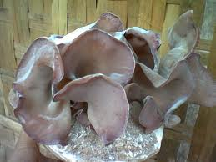
FUNGI
Jamur Kancing
Jamur Tiram
Jamur Merang
Jamur Kuping

Slide 4
CIRI - CIRI JAMUR
Ada sebagian kecil bersel tunggal
Inti sel sudah memiliki membran inti (eukariotik)
Tidak memiliki klorofil dan bersifat heterotrof baik secara parasit maupun saprofit
Dinding sel tersusun atas zat kitin glukan dan manan
Tubuh tersusun atas benang – benang halus yang disebut hifa
Percabangan hifa membentuk jaringan miselium yang berfungsi untuk menyimpan makanan
Hidup di tempat yang kaya akan zat organik, lembab dan kurang cahaya
Perkembangan secara tidak kawin melalui proses pembelahan dan secara tidak kawin melalui peleburan inti sel dari dua inti sel induk
Tidak memiliki akar, batang, dan daun sejati

Slide 5
CARA JAMUR
MEMPEROLEH MAKANAN
Jamur menyerap zat organik dari lingkungannya melalui hifa dan miseliumnya, kemudian menyimpannya dalam bentuk glikogen.
1. Jamur Saproba
2. Jamur Parasit
3. Jamur Simbiosis Mutualisme
Next

Slide 6
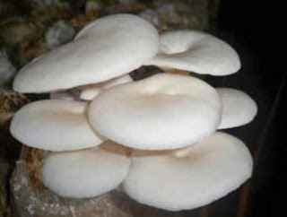
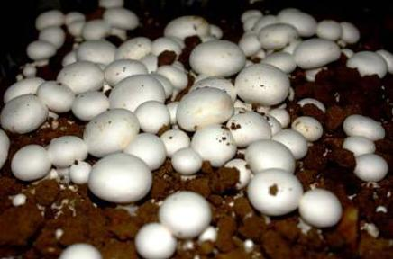
1. Jamur Saproba
Mendapatkan nutrisi dengan cara menguraikan organisme yang telah mati.
Pleurotus ostreatus
Volvariella volvaceae
Back

Slide 7
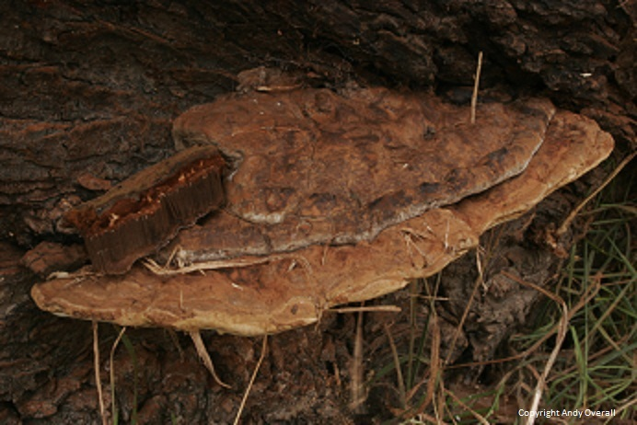
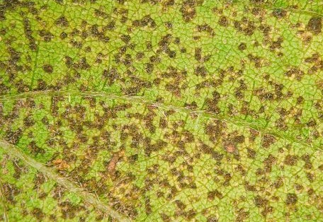
2. Jamur Parasit
Menyerap nutrisi dari tubuh organisme lain yang ditumpangi (inang).
\
Ganoderma applanatum
Phakopsora_pachyrhizi
Back

Slide 8
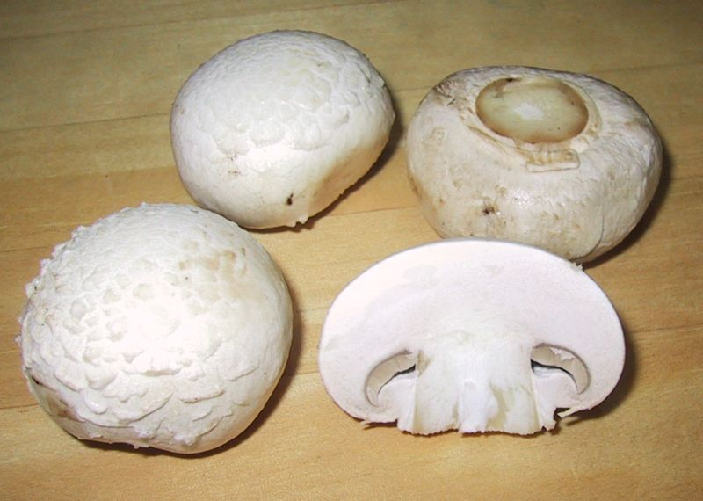
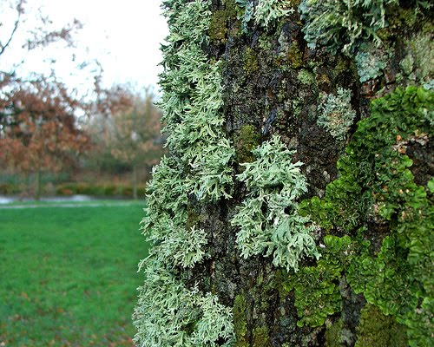
3. Jamur Simbiosis Mutualisme
Mendapatkan nutrisi dari organisme hidup lain, tetapi mampu memberikan keuntungan bagi organisme pasangan simbiosisnya.
Champignon Mushroom
Lichen (lumut kerak)
Back

Slide 9
Ascomycota
Ciri – ciri :
  Menghasilkan askospora sebagai hasil reproduksi seksual
  Sebagian besar multiseluler
Macam hifa : hifa bersekat
Reproduksi seksual : konjugasi
Contoh spesies :
  Sachromices cerevisiae
  Penicilium notatum

Slide 10
Zygomycota
Ciri – ciri :
  Menghasilkan zigospora sebagai hasil reproduksi seksual
  Bersifat multiseluler
Macam hifa : hifa tak bersekat
Reproduksi seksual : Zigospora
Contoh spesies :
  Rhizopus s.p
  Mucor s.p

Slide 11
Basidiomycota
Ciri – ciri :
  Makroskopis dan multiseluler
Macam hifa : bersekat
Reproduksi seksual : basidiospora
Contoh spesies :
  Volvariella volvacea
  Pleurotis sp.

Slide 12
Deuteromycota
Ciri – ciri :
  Hidup sebagai saprofit atau parasit
Macam hifa : bersekat
Reproduksi seksual : (belum diketahui)
Contoh spesies :
  Tinea versicolor
  Epidermophyton floocossum

Slide 13
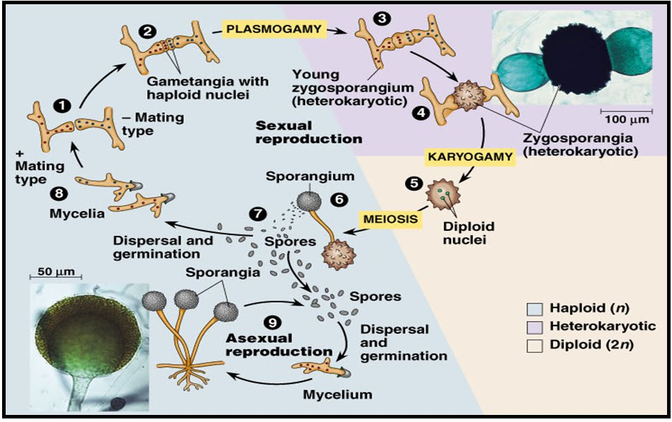
Reproduksi Rhizopus Stoloniferus

Slide 14
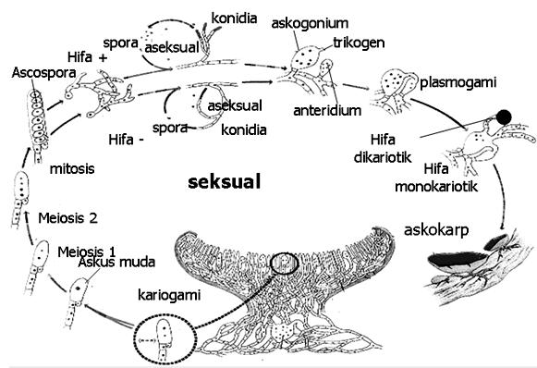
Reproduksi Ascomycota
Cara perkembangbiakan seksualnya dengan membentuk askospora. Sedangkan, reproduksi aseksual terjadi dengan membentuk konidium.

Slide 15
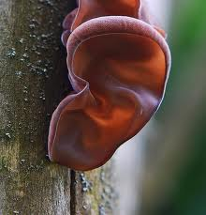
Jamur Layak Konsumsi
Warnanya tidak mencolok kecuali jamur oncom
Hidup di tempat yang tidak mengandung zat kimia
Tidak berbau tajam

Slide 16
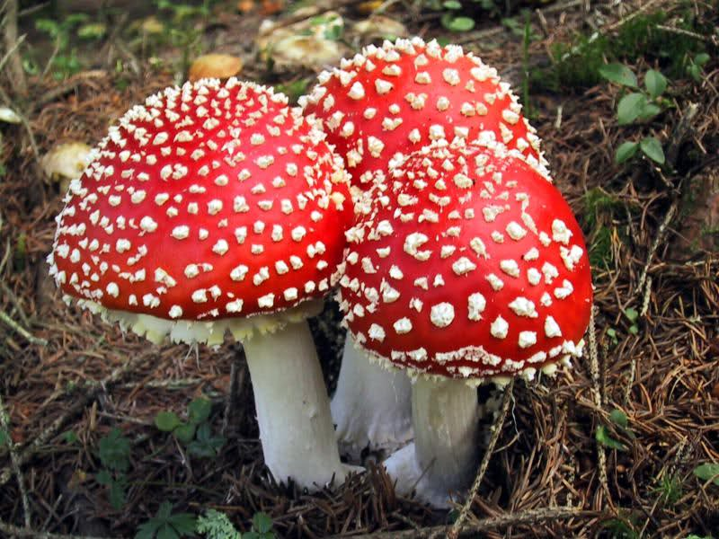
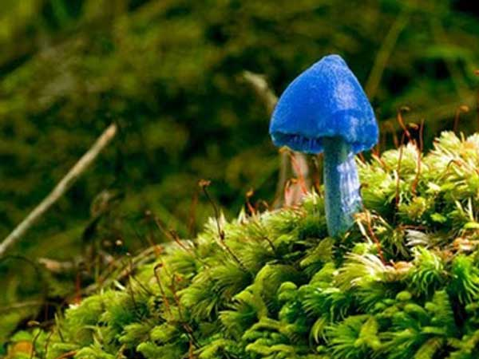
Jamur Tidak Layak Konsumsi
Memiliki warna yang sangat mencolok
Memiliki /mengandung senyawa sulfida
Memiliki cincin pada pangkal batangnya
Meninggalkan bekas saat dipotong

Slide 17
Pada umumnya fungi dibedakan dari kelompok
tumbuhan karena:
  Jamur tidak memiliki klorofil
  Tidak memiliki batang, daun, dan akar sejati

Slide 18
Sekian Presentasi Kami
Semoga Bermanfaat

